Slide 1
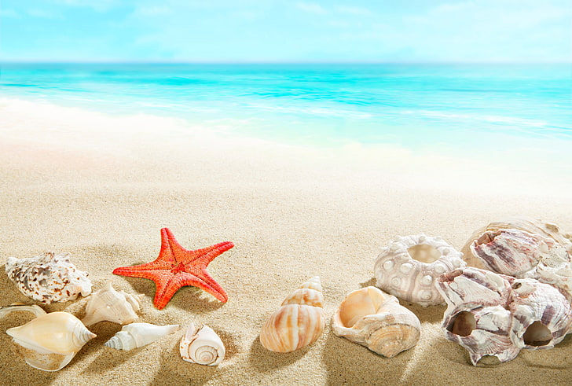
CHÀO MỪNG CÁC EM HỌC SINH LỚP 2 ĐÃ ĐẾN VỚI TIẾT HỌC MĨ THUẬT!
Phòng giáo dục và đào tạo Quận Long Biên

Slide 2
Nghe đặc điểm đoán tên con vật
Câu hỏi số 1:
Con gì không có cánh
Lại sống được hai nơi
Ngày đội nhà đi chơi
Tối úp nhà nằm ngủ

Slide 3
Câu hỏi số 2:
Con gì ở dưới nước
Tính hài hước
Thích làm trò
Đâu phải lợn phì, ngủ kĩ, ăn no
Sao Trư Bát Giới đến thăm dò bà con?

Slide 4
Câu hỏi số 3:
Con gì tám cẳng hai càng Chẳng đi mà lại bò ngang cả ngày

Slide 5
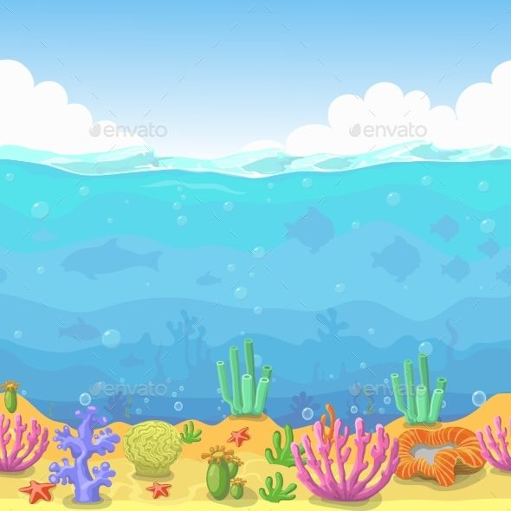
Chủ đề1: ĐẠI DƯƠNG MÊNH MÔNG
Bài 2: NHỮNG CON VẬT DƯỚI
ĐẠI DƯƠNG ( tiết 1)

Slide 6
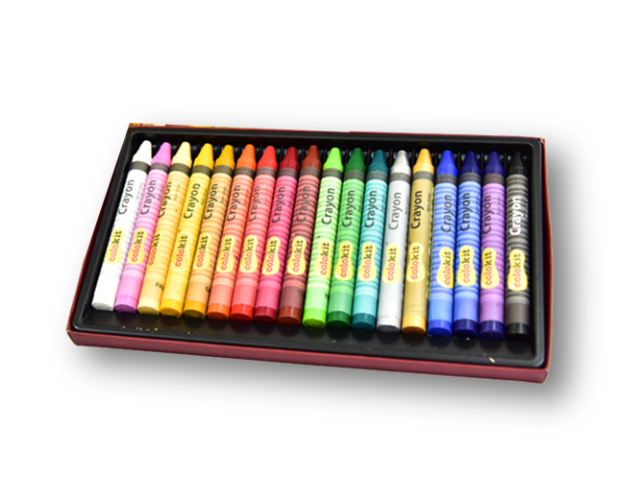
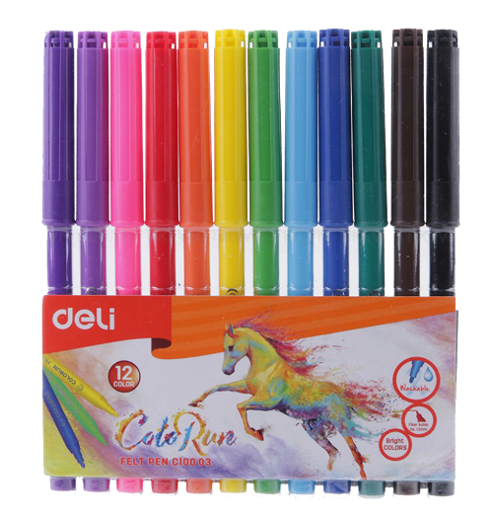
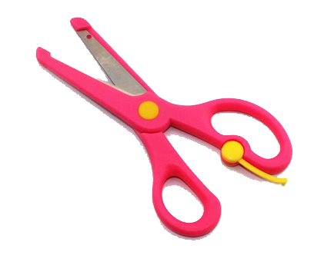
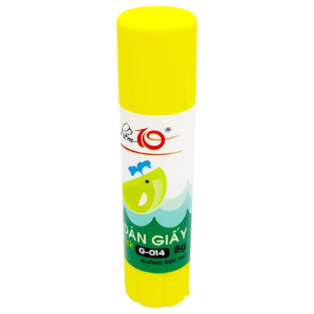
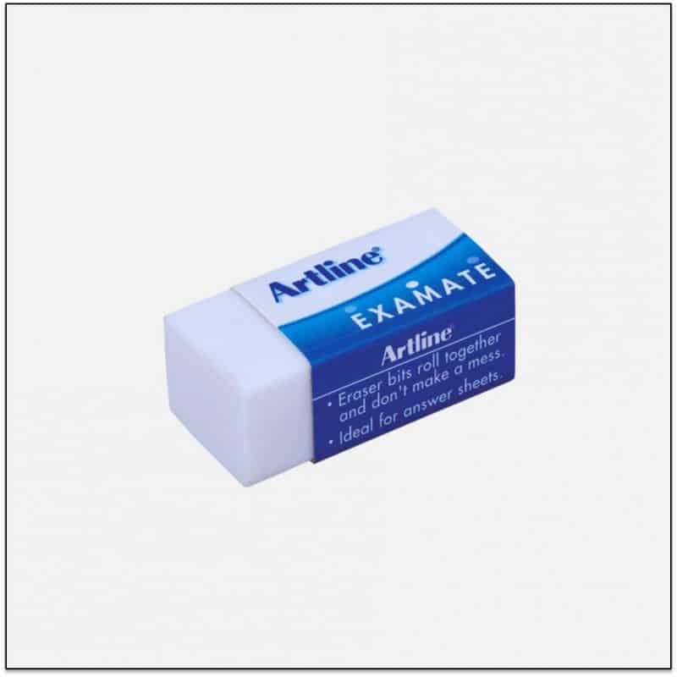
Chuẩn bị đồ dùng học tập

Slide 7
MỤC TIÊU
Chỉ ra được vẻ đẹp phong phú, đa dạng về hình, màu của các con vật dưới đại dương.
Vẽ và trang trí được con vật dưới đại dương.
Nêu được cách kết hợp hài hòa chấm, nét, hình, màu trong vẽ hình và trang trí.
Yêu thiên nhiên. Có ý thức giữ gìn, bảo vệ môi trường biển.

Slide 8
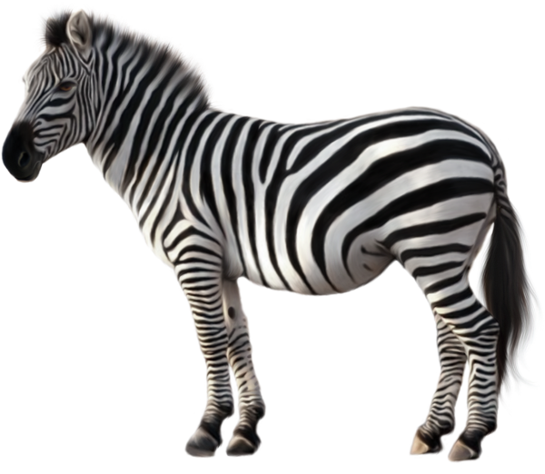
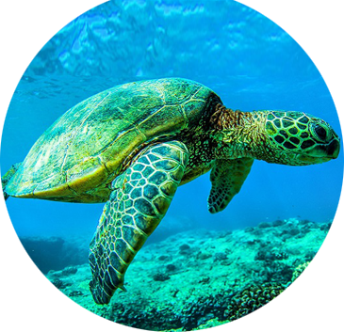
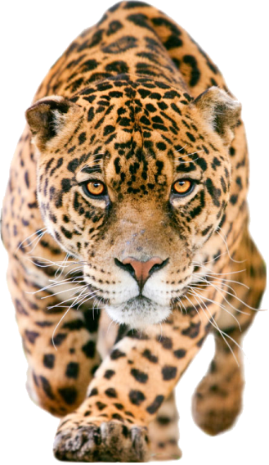
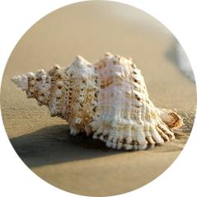
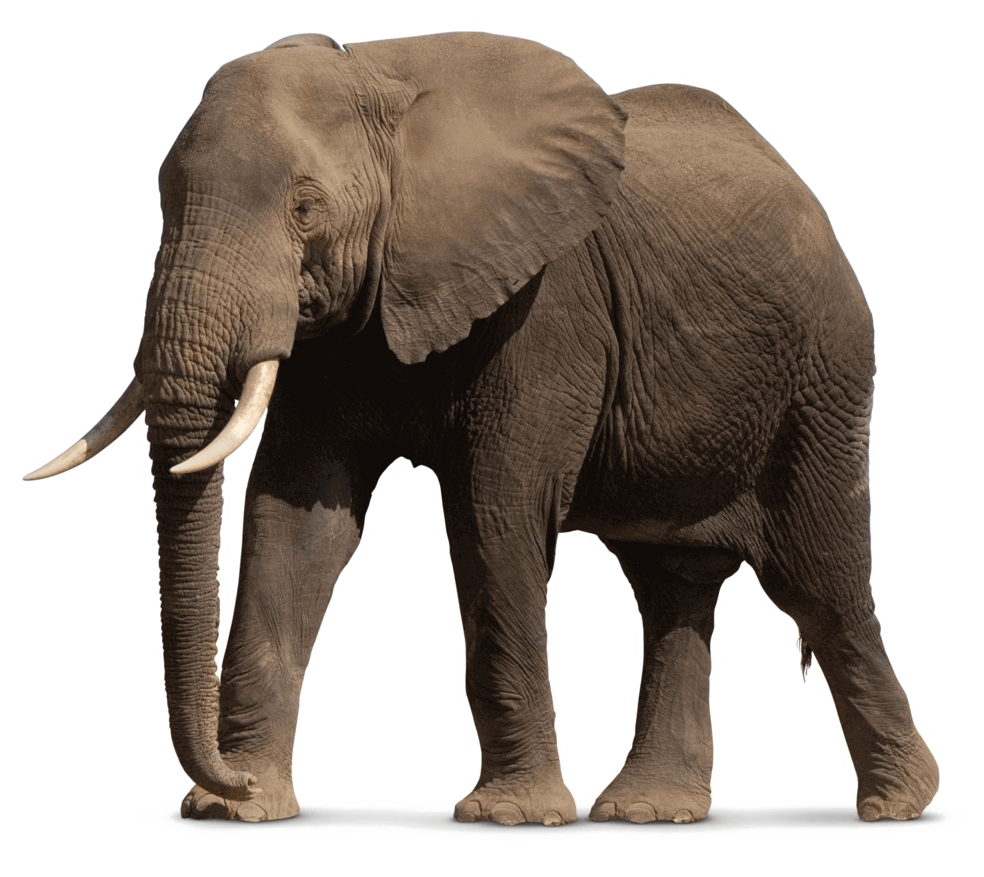
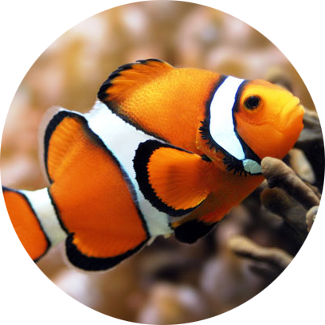
1.KHÁM PHÁ
-
- Trong những hình trên, hình nào là hình các con vật sống trên cạn và hình các con vật nào sống dưới đại dương?

Slide 9
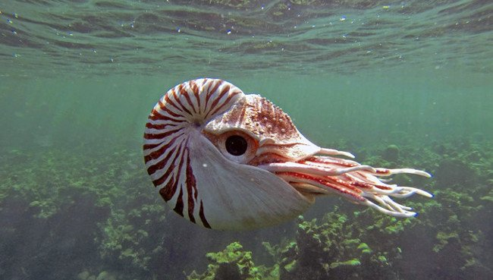
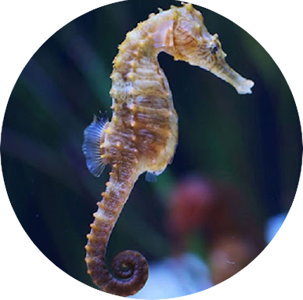
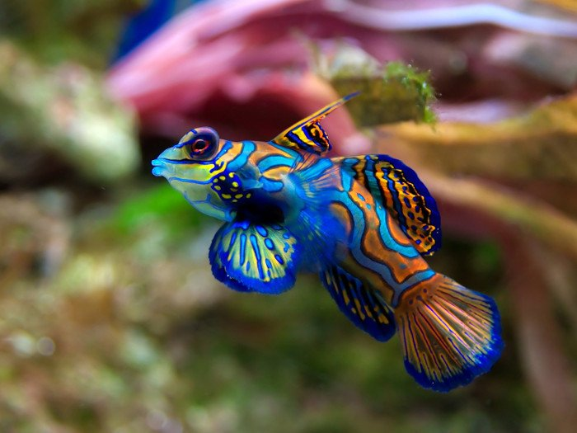
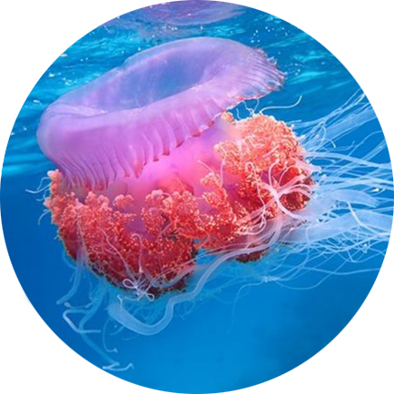
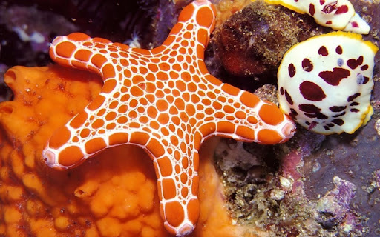
NHẬN BIẾT VẺ ĐẸP CỦA CÁC CON VẬT DƯỚI ĐẠI DƯƠNG
- Em thấy những con vật trên có hình dáng gì?
- Màu sắc họa tiết, đường nét như thế nào?
- Ngoài những con vật trên, em còn biết những con vật nào sống dưới đại dương?

Slide 10
GHI NHỚ
Có rất nhiều con vật dưới đại dương, mỗi con vật đều có vẻ đẹp riêng, phong phú, đa dạng về hình dáng, màu sắc và đường nét.

Slide 11
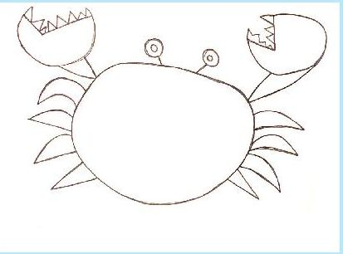
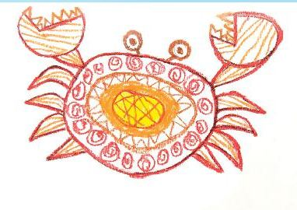
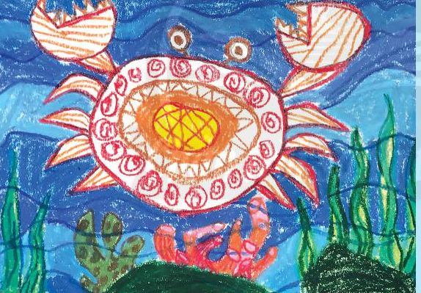
2. KIẾN TẠO KIẾN THỨC- KĨ NĂNG
Bước 1: Vẽ hình con vật bằng nét .
Bước 2:Trang trí bằng các chấm, nét, màu.
Bước 3: Vẽ nền để hình con vật thêm sinh động.

Slide 12
Hướng dẫn cách vẽ con cua

Slide 13
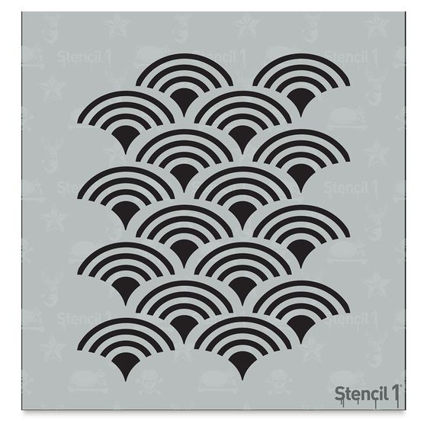
Các loại chấm, nét,
đường trang trí

Slide 14
Các bước để vẽ con vật dưới đại dương: B1:Vẽ hình con vật bằng nét. B2: Trang trí bằng các nét, chấm, màu. B3: Vẽ nền để hình con vật thêm sinh động. Kết hợp hình với chấm, nét, màu có thể diễn tả được đặc điểm và hình dáng của một số loại động vật dưới nước.
GHI NHỚ

Slide 15
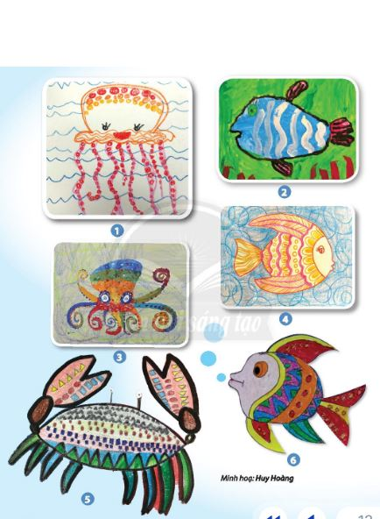
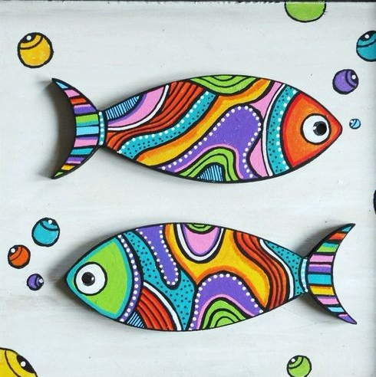
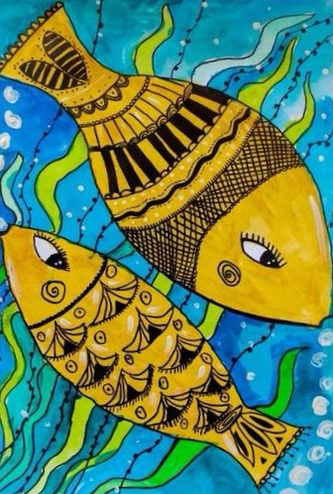
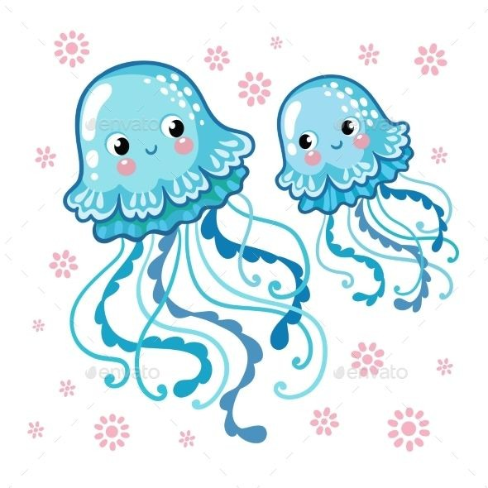
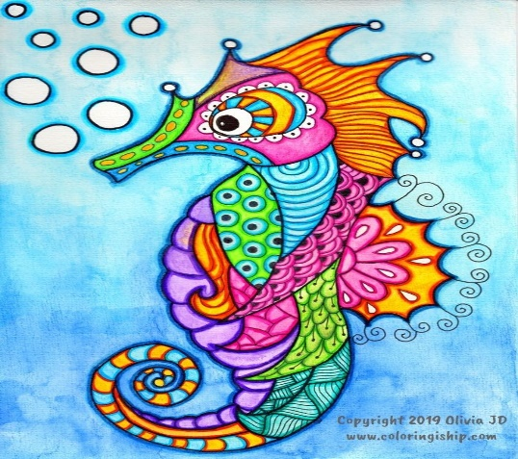
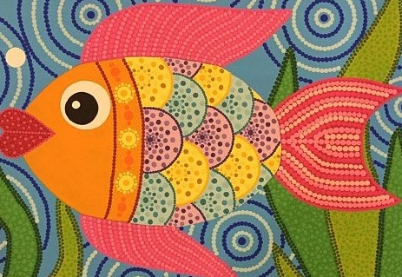
Bài vẽ tham khảo

Slide 16
3. LUYỆN TẬP, SÁNG TẠO
- Nhớ lại đặc điểm con vật dưới đại dương mà em thích.
- Em hãy vẽ lại con vật đó bằng các nét, chấm và màu theo ý thích.

Slide 17
4. PHÂN TÍCH, ĐÁNH GIÁ
Em hãy giới thiệu bức tranh của mình với bố mẹ và người thân trong gia đình nhé !

Slide 18
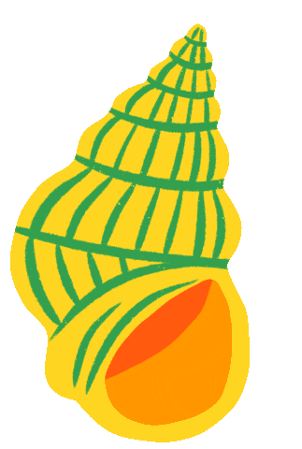
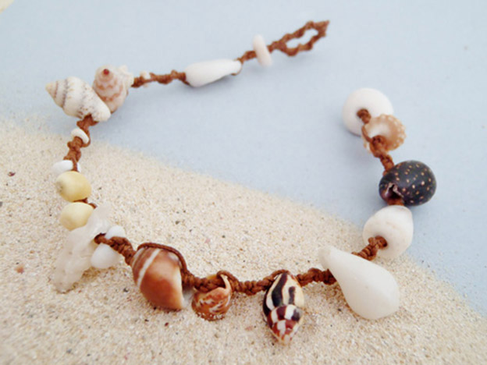
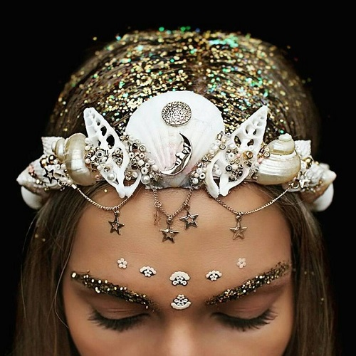
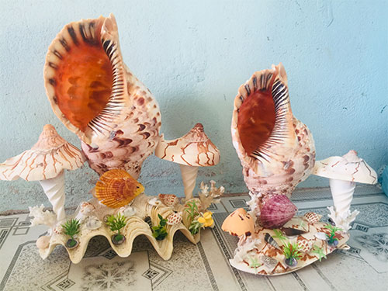
5. VẬN DỤNG – PHÁT TRIỂN
Làm đồ trang sức

Slide 19
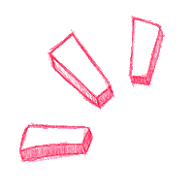
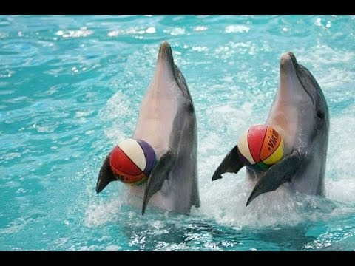
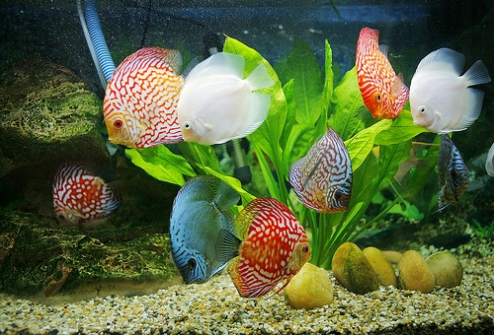
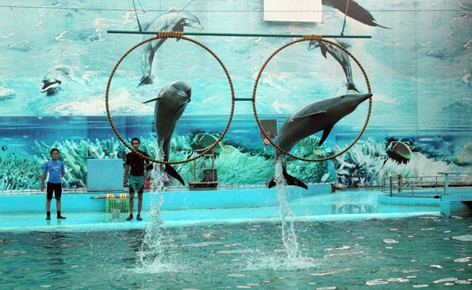
Làm xiếc, cứu người
Làm cảnh

Slide 20
Chúng ta cần làm gì để bảo vệ các loài vật sống dưới nước?
Bảo vệ môi trường biển
Không xả rác bừa bãi ra biển
Không đánh bắt bừa bãi
Giữ sạch nguồn nước

Slide 21
DẶN DÒ
Các em nhớ lưu giữ bài vẽ của mình vào túi đựng tài liệu.
Chúc các em làm bài thật tốt và nhớ nhờ bố mẹ chụp lại bài vẽ gửi cho thầy, cô giáo nhé !

Slide 22
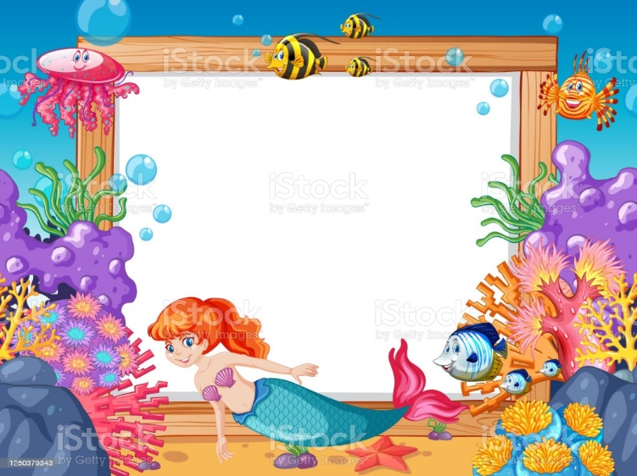
XIN CHÀO VÀ HẸN GẶP LẠI CÁC EM !

